Slide 1
Pki et kerberos

Slide 2
PKI

Slide 3
Kerberos
Système d’authentification
Basé sur un système Serveur/Client

Slide 4

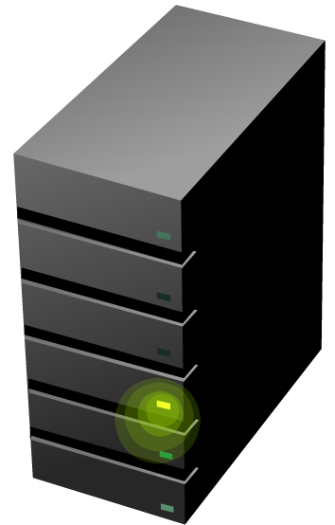
Kerberos
Identifiant Utilisateur
Authentification Server (AS)

Slide 5

Kerberos
Ticket-Granting Ticket (TGT)
Authentification Server (AS)

Slide 6
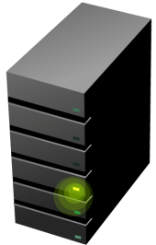

Kerberos
Authentification Server (AS)
TGT
Ticket-Granting Server (TGS)

Slide 7

Kerberos
Authentification Server (AS)
Clé encryptée
Ticket-Granting Server (TGS)

Slide 8
Kerberos
Authentification Server (AS)
Ticket-Granting Server (TGS)
Clé encryptée
Service demandé

